Slide 1


Slide 2
PANTHEON I MSFI 16 I POREZNI TRETMAN OBRAČUNA AMORTIZACIJE
Denis Zukić, izvršni direktor FEB d.d. Sarajevo
Melisa Ališa, vođa Podrške Datalab BH d.o.o.
denis@feb.ba
melisa.alisa@datalab.ba

Slide 3
Šta propisuje MSFI 16?
Ovim standardom propisuju se način
  priznavanja,
  mjerenja,
  prikazivanja, i
  objavljivanja najmova.
MSFI 16 propisuje način računovodstvenog evidentiranja najmova, kako u poslovnim knjigama najmodavca, tako i u poslovnim knjigama najmoprimca.

Slide 4
Stavljanje van snage MRS-a 17
Kako je već to ustaljena procedura, da objavom MSFI dođe do zamjene „zastarjelih“ MRS-a, novim MSFI-om 16 došlo je do zamjene sljedećih standarda i tumačenja:
  MRS 17 Najmovi ,
  IFRIC 4 Utvrđivanje da li sporazum sadrži najam,
  SIC 15 Poslovni najmovi – poticaji, i
  SIC 27 Procjena sadržaja transakcija uključujući pravni oblik najma.
Ovaj standard objavljen je još davne 1982. godine i nije nikad promijenjen 27. godina. Projekat donošenja novog MSFI-a 16 trajao je punih 9 godina.

Slide 5
Datum primjene
Prema Odluci o objavljivanju i primjeni međunarodnih standarda finansijskog izvještavanja, objavljenoj na web stranici Saveza računovođa i revizora Federacije BiH, MSFI 16 – Najmovi koji primjenjivati će se pri izradi finansijskih izvještaja koji se odnose na period koji počinje od 01.01.2019. godine ili kasnije.
Pema MSFI-u 16: Pravna lica su ovaj standard dužna primijeniti na godišnje obračunske periode koji počinju 1. januara 2019. godine ili kasnije. Dozvoljena je i njegova ranija primjena za ona pravna lica koja primjenjuju MSFI 15 - Prihodi od ugovora s kupcima sa datumom prve primjene ovog standarda ili prije njega.

Slide 6
Ključne promjene u MSFI-u 16
Promjene u računovodstvenom evidentiranju najma kod najmoprimca.
Jedinstven model računovodstvenog evideniranja najma u poslovnim knjigama najmoprimca., tj. Računovodstveno finansijskog najma = Računovodstveno poslovnog najma
Do sada se operativni najam prema MRS 17 evidentirao isključivo kao trošak najma i obaveza prema najmodavcu (knjiženje 533/432). Prema MSFI-u 16 Najmodavac je u obavezi računovodstveno evidentirati „imovinu s pravom korištenja”, tj. najam se evidentirao kao stalno sredstvo.

Slide 7
Uticaj novog modela računovodstva najmova na Bilans stanja najmoprimca
Primjer:
  Pravno lice uzima u najam poslovni prostor na 5 godina.
MRS – 17
MSFI – 16
Stavka | Finansijski najam | Operativni najam
Imovina
Obaveza
Vanbilansna evidencija
Svi najmovi
X
X
X

Slide 8
Uticaj novog modela računovodstva najmova na Bilans uspjeha najmoprimca
Primjer:
  Pravno lice uzima u najam poslovni prostor na 5 godina.
MRS – 17
MSFI – 16
Poslovni rashodi | Finansijski najam | Operativni najam
Trošak najma
Trošak amortizacije
Trošak kamate
Svi najmovi
X
X
X

Slide 9
Da li je moguće izbjeći primjenu MSFI-a 16?

Slide 10

Šta je najam?
Ugovor u kojem je dato pravo na korištenje određene imovine, za određeni periodu, uz obavezu plaćanja.

Slide 11
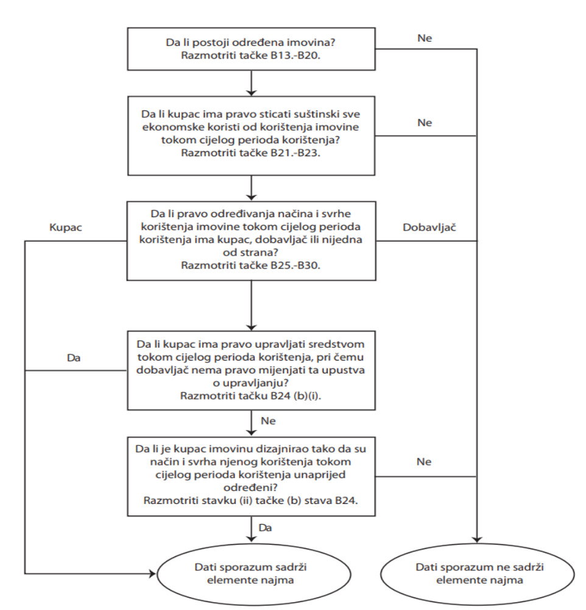
Identifikacija najma
Identifikaciju moguće je odrediti pomoću 5 pitanja.

Slide 12
Da li se MSFI 16 odnosi na podnajmove i na nematerijalnu imovinu?
MSFI 16 odnosi se na sve najmove, pa čak i na podnajmove.
Najmoprimac može, ali nije dužan primjenjivati ovaj standard na najmove nematerijalne imovine. Pod nematerijalnom imovinom smatraju se prava koja drži najmoprimac prema licencnim ugovorima iz djelokruga MRS 38 kao što su filmovi, video zapisi, igrokazi, rukopisi, patenti i autorska prava.

Slide 13
Na koje se još najmove MSFI 16 ne odnosi?
Najmoprimac može odabrati da ne primjenjuje zahtjeve MSFI 16 na
  kratkoročne najmove, i
  najmove čiji je predmet imovina male vrijednosti.
U slučaju kada najmoprimac odluči da ne primjenjuje zahtjeve MSFI-a 16 na kratkoročne najmove i najmove male vrjednosti, nabavku najma evidentira kao trošak.

Slide 14
Trajanje najma

Slide 15
Obaveza utvrđivanja trajanja najam
Pravno lice treba da utvrdi trajanje najma kao NEOPOZIVI period trajanja najma, uključujući i:
  period obuhvaćen svakom eventualnom opcijom produženja najma ukoliko postoji realna vjerovatnoća da će najmoprimac iskoristiti tu opciju;
  period obuhvaćen svakom eventualnom opcijom raskidanja najma ukoliko postoji realna vjerovatnoća da najmoprimac neće iskoristiti tu opciju.
Šta je neopozivi period trajanja najma?
Neopozivi period predstavlja period u kojem niti jedna strana ne može raskinuti ugovor o najmu bez pristanka druge strane, uz plaćanje penala.

Slide 16
Primjer
Između najmodavca i najmoprimca sklopljen je ugovor o najmu poslovnog prostora na period od 5 godina.
U završim odredbama ugovora o najmu navedeno je da se ugovor o najmu može raskinuti na zahtjev obje stranke uz poštivanje otkaznog roka od tri mjeseca.
S obzirom da ugovor o najmu ne propisuje zabranu raskidanja ugovora na određeni period (neopozivi period), ovakav ugovor se smatra ugovorom čiji neopozivi period je 0 dana. Tačnije, neopozivi period trajanja ugovora o najmu jeste otkazni rok ugovora o najmu, tj. tri mjeseca. Ugovor na tri mjeseca smatra se kratkoročnim ugovoro i plaćanja po osnovu tog ugovora evidentiraju se kao trošak perioda.

Slide 17
Primjer
Između najmodavca i najmoprimca sklopljen je ugovor o najmu opreme na period od 7 godina.
U završnim odredbama ugovora navedeno je da najmodavac ne može raskinuti ugovor na period kraći od 3 godine. Ili...
U završnim odredbama ugovora navedeno je da najmodavac može raskinuti ogovor prije isteka treće godine uz plaćanje „otkaznog penala“ u iznosu od 50% vrijednosti ukupnog najma.
Trajanje ugovora o najmu u oba slučaja je tri godine.

Slide 18
Osnov za navedeno...
Paragraf B34. Kod utvrđivanja trajanja najma i procjene dužine neopozivog perioda najma, subjekt koristi definiciju sporazuma i utvrđuje period tokom kojeg je taj sporazum primjenjiv. Najam prestaje biti primjenjiv kada ga i najmoprimac i najmodavac steknu pravo raskinuti bez dozvole druge strane uz simboličnu kaznu.

Slide 19
Ipak...

Slide 20
Stav Odbora za tumačenje IFRS,
London 26.11.2019. godine
U određivanju roka najma i procjeni dužine trajanja najma koji se ne može otkazati, stav B34 MSFI 16 zahtijeva da subjekt odredi period u kojem je ugovor primjenjiv. Stav B34 određuje da "zakup više nije primjenjiv kada najmoprimac i najmodavac imaju pravo raskinuti zakup bez dopuštenja druge strane s neznatnom kaznom".
Stav BC156 iznosi stajalište Odbora da „rok zakupa treba odražavati razumno očekivanje subjekta o periodu u kojem će se predmetna imovina koristiti jer taj pristup pruža najkorisnije informacije“.

Slide 21
Računovodstveno evidentiranje najma u poslovnim knjigama najmoprimca

Slide 22
Računovodstveno evidentiranje najma u poslovnim knjigama najmoprimca
Pravno lice „A“ (najmoprimac) u najam je uzelo od pravnog lica „B“ poslovni prostor u trajanju od 5 godina. Godišnji iznos zakupa je 120.000,00 KM (bez PDV-a), tj. 600.000,00 KM (bez PDV-a) za ukupan period trajanja najma.
0- STALNA SREDSTVA
X
4- OBAVEZA
 | X

Slide 23
Na kojim sintetičkim kontima evidentirati najam?
Paragraf 47. MSFI-a 16:
Najmoprimac u izvještaju o finansijskom položaju treba iskazati, odnosno u bilješkama objaviti:
  imovinu s pravom korištenja odvojeno od ostale imovine. Onda kada imovinu s pravom korištenja ne prikaže odvojeno u izvještaju o finansijskom položaju, najmodavac je dužan
      uvrstiti tu imovinu pod onu linijsku stavku pod kojom bi odgovarajuća unajmljena imovina bila prikazana u slučaju da je u vlasništvu najmoprimca; te
      objaviti podatak o tome pod kojom linijskom stavkom izvještaja o finansijskom položaju je uvrštena predmetna imovina s pravom korištenja;
  obaveze po osnovu najma odvojeno od ostalih obaveza. Onda kada obaveze po osnovu najma ne prikaže odvojeno u izvještaju o finansijskom položaju, najmodavac je dužan objaviti podatak o tome pod kojom linijskom stavkom izvještaja su uvrštene date obaveze.
021- GRAĐEVINSKI OBJEKTI
X
419- DUGOROČNE FINANSIJSKE OBAVEZE
 | X

Slide 24
Koja vrijednost se evidentira na kontima 021/419?
Pravno lice „A“ (najmoprimac) u najam je uzelo od pravnog lica „B“ poslovni prostor u trajanju od 5 godina. Godišnji iznos zakupa je 120.000,00 KM (bez PDV-a), tj. 600.000,00 KM za ukupan period trajanja najma.
Vrijednost obaveze
Paragraf 26: Na prvi dan trajanja najma, najmoprimac obavezu po osnovu tog najma mjeri po sadašnjoj vrijednosti svih plaćanja u vezi s najmom koja nisu izvršena na taj dan. Ta plaćanja se diskontuju po kamatnoj stopi sadržanoj u najmu ako je stopu lako utvrditi. U slučajevima kad tu kamatnu stopu nije moguće lako utvrditi, najmoprimac primjenjuje inkrementalnu kamatnu stopu zaduženja.
Obaveza k-to 419 = Neizvršena plaćanja (600.000,00 KM) * inkrementalna stopa (diskont)
Inkrementalna stopa je ona kamatna stopa koju bi najmoprimac morao platiti da u sličnom roku i uz slične garancije posudi sredstva neophodna za nabavku imovine slične vrijednosti kao imovine s pravom korištenja u sličnom ekonomskom okruženju.

Slide 25
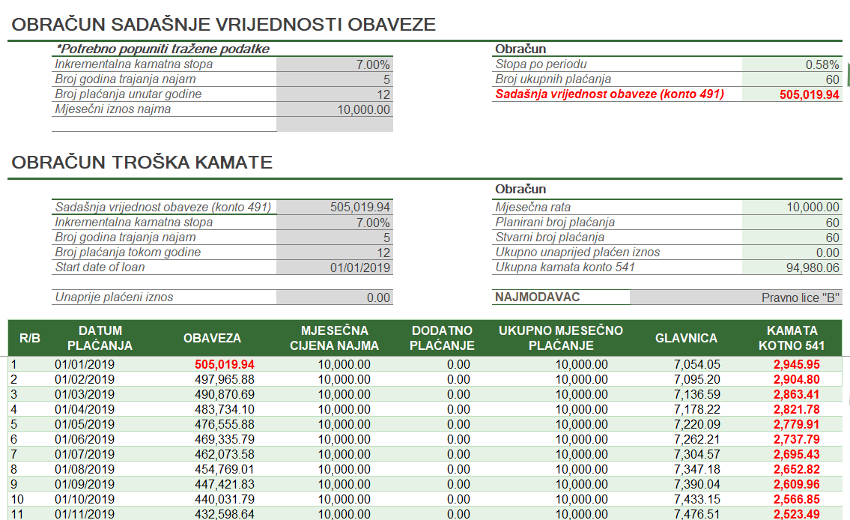
Obračun kamate na mjesečnom nivou
600.000,00

Slide 26
Evidentiranje shodno MSFI 16
Pravno lice „A“ (najmoprimac) u najam je uzelo od pravnog lica „B“ poslovni prostor u trajanju od 5 godina. Godišnji iznos zakupa je 120.000,00 KM, tj. 600.000,00 KM za ukupan period trajanja najma.
540 - TROŠAK AMORTIZACIJE
1) 101.004 2) 101.004 3) 101.004 4) 101.004 5) 101.004 PROMET 505.020
419- DUGOROČNE FINANSIJSKE OBAVEZE
 | 492.000 ps) 34.440 1) 28.450 2) 22.042 3) 15.185 4) 7.848 5) 600.000 PROMET
561 - TROŠAK KAMATE
1) 32.582 2) 26.263 3) 19.486 4) 12.220 5) 4.429 PROMET 94.980

Slide 27
Evidentiranje shodno MRS 17
Pravno lice „A“ (najmoprimac) u najam je uzelo od pravnog lica „B“ poslovni prostor u trajanju od 5 godina. Godišnji iznos zakupa je 120.000,00 KM, tj. 600.000,00 KM za ukupan period trajanja najma.
Komentar: Ukupan trošak za vrijeme trajanja najam iznosi 600.000,00 KM, ukupni promet na obavezi (bez PDV-a) iznosi 600.000,00 KM.
533 - TROŠAK ZAKUPA
1) 120.000 2) 120.000 3) 120.000 4) 120.000 5) 120.000 PROMET 600.000
432- OBAVEZA PREMA DOBAVLJAČU (bez PDV-a)
 | 120.000 1) 120.000 2) 120.000 3) 120.000 4) 120.000 5) 600.000 PROMET

Slide 28
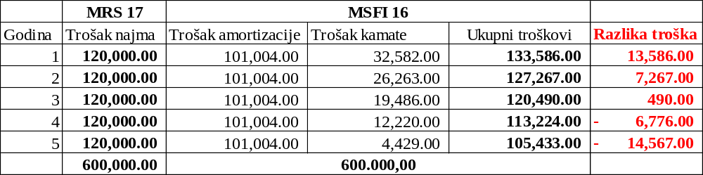
Razlika u visini prikazanih troškova

Slide 29
Problem nepriznate amortizacije

Slide 30
Porezni tretman amortizacije
Član 19. stav 3) Zakona
(3) Rashodi amortizacije se priznaju u porezne svrhe samo kada je vlastita dugotrajna imovina u upotrebi, kojom porezni obveznik obavlja djelatnost.
Član 41. stav 3) Pravilnika
(3) Amortizacija se obračunava na svaku pojedinačnu dugotrajnu imovinu koju porezni obveznik ima u svom vlasništvu i upotrebljava u svom poslovanju.

Slide 31
Porezni tretman amortizacije
Član 42. stav 7) Pravilnika
(7) Trošak amortizacije na iznajmljenu imovinu priznaje se ovisno o tome da li se takva imovina računovodstveno tretira kao sredstvo zakupodavca ili kao sredstvo zakupoprimca, u skladu sa MRS 17 - Leasing. Ukoliko bi se takva imovina iskazivala i amortizirala i kod zakupodavca i kod zakupoprimca, amortizacija se priznaje samo kod onoga koji tu imovinu i njenu amortizaciju iskazuje u skladu sa MRS 17.
Ovaj stav je izbrisan Izmjenama Pravilnika, „Službene novine FBiH“ broj 94/19

Slide 32
U proceduri hitni postupak izmjene Zakona
Član 19. Nacrt izmjena i dopuna Zakona o porezu na dobit
(1) Kod utvrđivanja porezne osnovice, priznaje se obračunata amortizacija primjenom proporcionalne metode amortizacija na dugotrajnu imovinu i imovinu s pravom korištenja na način propisan ovim članom.
(2) Porezno priznate stope amortizacije dugotrajne imovine iznose:
  građevinski objekti - 5% ,
  ceste, komunalni objekti, željeznica - 10% ,
  oprema, vozila, postrojenja - 15%,
  oprema za vodoprivredne, vodovodne i kanalizacijske sisteme - 15%,
  hardver i softver i oprema za zaštitu okoliša - 33,3%
  višegodišnji zasadi - 15%,
  osnovna stada - 40% i
  nematerijalna imovina - 20%.
(3) Imovina s pravom korišenja amortizuje po stopama iz stava (2) ovog člana od prvog dana trajanja najma do kraja njenog korisnog vijeka odnosno do isteka perioda trajanja najma.

Slide 33

A da ne primjenjujemo MSFI 16?

Slide 34
Zakon o računovodstvu i reviziji FBiH
Član 33. Zakona
Računovodstveni standardi finansijskog izvještavanja su principi i pravila sastavljanja i prezentiranja finansijskih izvještaja koji se primjenjuju na sva pravna lica iz čl. 3. i 4. ovog zakona, a obuhvataju:
MRS i Međunarodne standarde finansijskog izvještavanja (u daljnjem tekstu: MSFI),
Međunarodne računovodstvene standarde za javni sektor (u daljnjem tekstu: MRSJS),
Prateća uputstva, objašnjenja i smjernice koje donosi Odbor za međunarodne računovodstvene standarde (u daljnjem tekstu: OMRS),
Međunarodne računovodstvene standarde za mala i srednja preduzeća koje objavi OMRS. Izuzetno od stava 1. ovog člana, a do objavljivanja MRSJS, budžetski korisnici i vanbudžetski fondovi primjenjivat će u Federaciji posebne propise za budžetske korisnike i vanbudžetske fondove iz oblasti računovodstva i revizije u javnom sektoru.
Član 69. Zakona
Novčanom kaznom u iznosu od 10.000,00 KM do 15.000,00 KM kaznit će se za prekršaj pravno lice ako: a) ne sastavlja i prezentira godišnje finansijske izvještaje primjenom MSFI iz člana 33. ovog zakona,

Slide 35
Zakon o porezu na dobit
Član 16. Pravilnika
(3) Porezno priznati rashodi i prihodi se iskazuju u skladu sa MRS/MSFI, ukoliko ovim Pravilnikom nije drugačije propisano.

Slide 36
MSFI 16 u Pantheon-u
Riješeno preko modula Krediti i lizing u vezi s registrom Osnovnih sredstava.

Slide 37
MSFI 16 u Pantheon-u
Primjer u Pantheon-u:
  Prije izmjene standarda: 1500,00KM/mjesec (konto 533/432) za period od 8 godina.

Slide 38
MSFI 16 u Pantheon-u
Po izmjeni standarda:
  Po ugovoru mjesečni iznos 1500,00KM
  U 8 godina je to 12*8*1500,00 = 144.00,00
  Kamate plaćene banci su 4% (iznos 144.000,00 uključujući kamate)

Slide 39
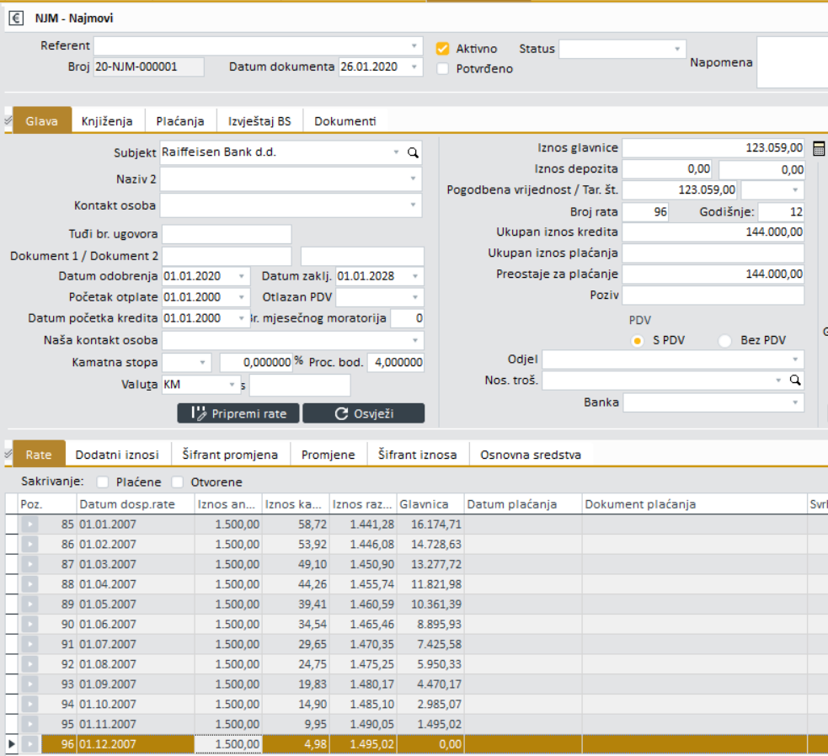
MSFI 16 u Pantheon-u
Izračun u Pantheon-u:

Slide 40
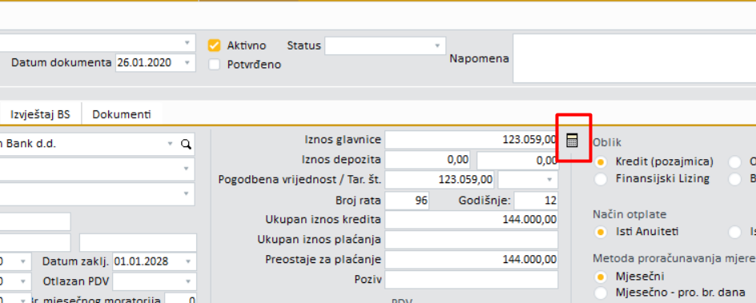
MSFI 16 u Pantheon-u
Upotreba kalkulatora u Pantheon-u:

Slide 41
MSFI 16 u Pantheon-u
Načini obračuna kamata:
  Mjesečni
  Mjesečni – prosječan broj dana

Slide 42
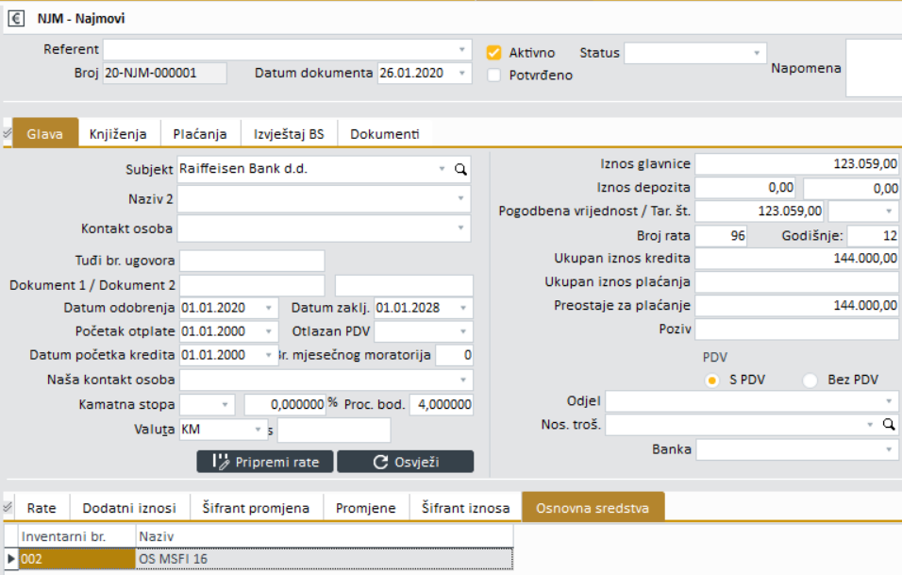
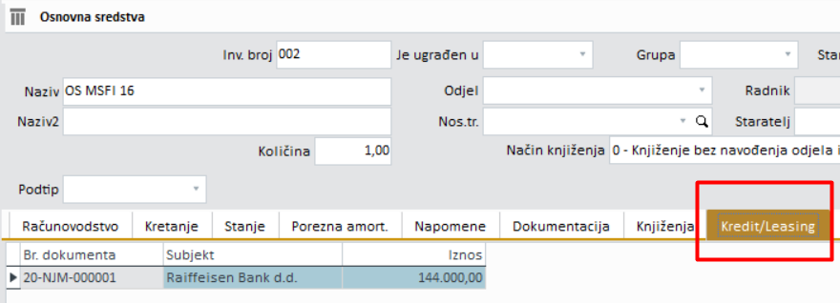
Veza sa registrom OS
Veza preko tabele Veza:

Slide 43
Hvala na pažnji!

